Slide 1



gennaio 2021
La piattaforma nazionale dei pagamenti verso la PA
Il caso Musei

Slide 2
La legge impone che tutti i pagamenti, spettanti a qualsiasi titolo, in favore della Pubblica Amministrazione, inclusi i micro pagamenti, debbano transitare in via esclusiva sul nodo pagoPA.
Per i gestori di pubblici servizi decade l’esclusività ma rimane l’obbligo di fornire ai pagatori l’opportunità di utilizzare il nuovo sistema.
Il quadro normativo
  Art. 5 del Codice dell’Amministrazione Digitale (CAD) di cui al D.Lgs. n. 82/2005
  Art. 15, comma 5 bis, del Decreto Crescita 2 di cui al D.L. n. 179/2012, come convertito in legge 221/2012
  D. lgs. 217/2017 e D. lgs. 179/2016
  Il combinato disposto di queste disposizioni ha generato la realizzazione del sistema dei pagamenti elettronici “pagoPA”
  Il documento “Linee Guida per l’effettuazione dei pagamenti elettronici a favore delle Pubbliche Amministrazioni e dei Gestori di Pubblici Servizi" - pubblicato in G.U. n. 31 del 7 febbraio 2014 - definisce le regole e le modalità a cui devono attenersi i soggetti aderenti al Nodo dei pagamenti.
  Costituiscono ancora una deroga: SDD, pagamento in contanti presso la tesoreria ed F24.

Slide 3

Enti Creditori:
  Le Pubbliche Amministrazioni (di cui all’art. 1, comma 2 del D. Lgs 165/2001), quindi centrali, locali e regionali, nonché le autorità amministrative indipendenti.
  i gestori di pubblici servizi, ivi comprese le società quotate, in relazione ai servizi di pubblico interesse
  le società a controllo pubblico, come definite nel decreto legislativo 175/2016, escluse le società quotate
PSP (Prestatori di Servizi di Pagamento): devono aderire per poter eseguire pagamenti in favore delle Pubbliche Amministrazioni. Per effettuare i pagamenti elettronici, ogni PSP può mettere a disposizione dei propri clienti una pluralità di strumenti di pagamento.
Pagatori: Cittadini, Professionisti, Imprese
I soggetti coinvolti
Chi ha l’obbligo di aderire a pagoPA

Slide 4
Incrementare l’uso di modalità elettroniche di pagamento a livello di Sistema Paese, data la rilevanza dei pagamenti verso la PA per numero di transazioni (ca. 550 mln) e volumi (€ +700 mld)
Rendere il cittadino libero di scegliere come pagare, dando evidenza dei costi delle commissioni
Ridurre i costi di gestione degli incassi per le PA e gli Enti pubblici (il costo del contante in Italia è tra i più elevati in Europa)
Standardizzare a livello nazionale le modalità elettroniche di pagamento verso il settore pubblico
Perché
Gli obiettivi della piattaforma

Slide 5


Il biglietto
Un biglietto dotato di un codice ottico per il pagamento pagoPA può essere:
    Scaricato dal Web
    Ritirato presso un Punto vendita, Area Info: biglietterie
    Pagato on line o al momento della prenotazione
Lo stesso codice ottico, dotato di codice univoco, può essere utilizzato per l’ingresso

Slide 6


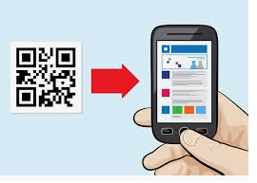

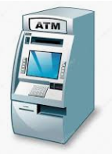






Punti di prossimità

Slide 7


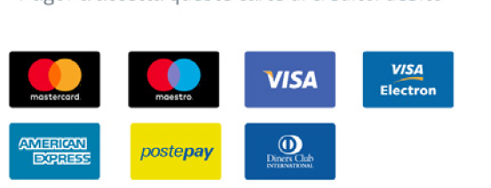
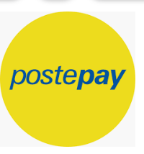




I servizi disponibili online

Slide 8





I servizi online
Coming soon
On plan

Slide 9


Q&A
10’ per rispondere alle vostre domande
Notes:
Qui non serve entrare in tecnicismi… la semplificazione è evidente a occhio nudo!

Slide 10

GRAZIE
account@pagopa.it
pagopa.gov.it
io.italia.it
FAQ: pagopa-docs-faq.readthedocs.io/it/latest/index.html
DOCS: docs.italia.it/italia/pagopa/
Forum: https://forum.italia.it/c/pagopa

